Slide 1
Ветер, ветер, ветерок,
В лесную школу путь далек.
Дуй сильнее ветерок,
Чтоб попали туда в срок.

Slide 2
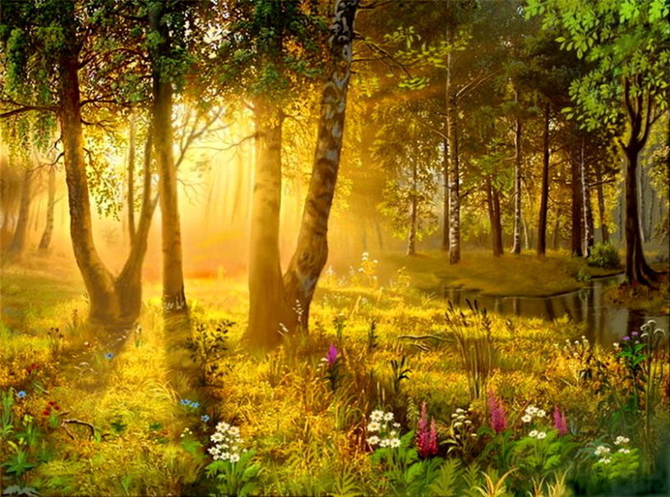
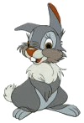

Slide 3
